Slide 1
통합인증(ID 통합) 시스템 개발계획
담당 | 팀장 | 연구소장 | 본부장
TP본부 / 보안기술연구소
2020. 08. 18

Slide 2

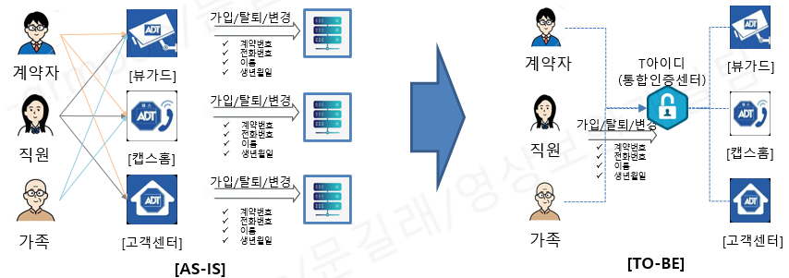
개요
목적
개발 범위
고객계정은 각 시스템에서 각각 회원가입, 앱 가입 시 이미 등록된 ID가 있을 경우, 다른 아이디를 사용해야 함. 개인별 너무 많은 ID/PW를 가지고 있어 관리가 어려움.
계약자, 직원, 가족회원이 주요서비스별 각각 가입으로 ID/PW 관리의 어려움
인증센터 구축
- 인증 토큰(Access Token) 관리
- 통합 회원가입/로그인/아이디, 비밀번호 찾기
- 사용 권한(Authorization) 관리
- 로그인(회원 활동) 분석(Audit)
- CI 수집
- 알림(Notification, SMS) 관리
- 기존 회원(로그인) 기능 이전
고객엡 4종(고객센터/뷰가드/캡스홈/뷰가드미니 등) 적용
- 회원가입/로그인 대체/비밀번호 찾기 본인인증 대체
- 인증 서버(Access Token) 기반 인증 적용
- 회원 권한(계약 해지 등) 연동
- 뷰가드 셀프가입 프로세스 적용
TID 로그인 연동
- 기존 TID 사용자 편의 제공 및 소셜로그인 제공
개발 비용
개발 일정
투자비: CapEx 450,000,000원
- 통합인증 플랫폼 개발비: 350,000,000원
- 고객앱/서버 통합인증 연동/뷰가드 셀프가입 : 100,000,000원
OpEx 150,000,000
- 플랫폼 운영 1.08억원/년(900만원/월)
- 인증플랫폼 유지보수(개발비15%) 4.65천만원/년
목표 일정: ‘22년 4월 개발 완료(고객앱 4종 포함)
- 통합 인증 서버(’22 1월)
- 고객센터, 캡스홈, 뷰가드(’22 2월)
- 통합 검증 및 시험운영(’22 4월)
FT & FOT
정보보안검증
모의 해킹 등
각 고객앱 담당팀과 개발범위, 일정, 예산에 대한 협의 필요

Slide 3
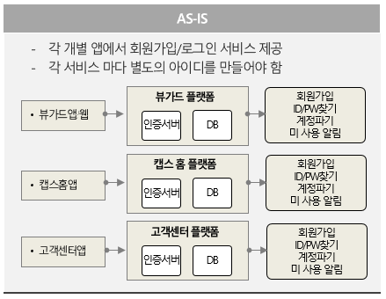
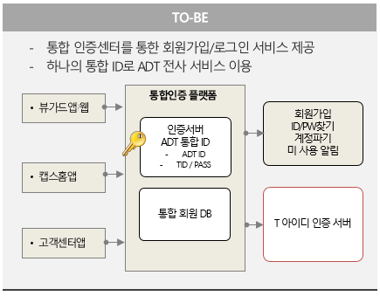
ADT 통합 인증 시스템
요약
70만 고객의 DB정보를 통한인증서비스로 마이그레이션 없이 주요 앱을 통한 고객 스스로 점진적 계정 통합
회원정보를 하나의 인증센터를 통해서만 가입, 인증, ID찾기, 비밀번호 찾기 등의 통합인증 서비스 제공
도입효과
하나의 고객 ID로 전사 서비스(고객센터, 뷰가드, 캡스홈 등) 이용 가능
전사 서비스별 회원가입/로그인/이용 현황 파악 가능
특징
TID / PASS 로그인 연동 기능 제공
추후 TID의 소셜 로그인 및 생체인증 및 OTP 등 기능 활용
계정현황
고중경, DT 의견
구분 | 모바일 앱 명 | 계정수 | %
주요앱 | 뷰가드 | 445,315 | 64.71%
 | 고객센터 | 114,730 | 16.67%
 | 캡스홈 | 128,141 | 18.62%
Total |  | 688,186 | 100%

Slide 4
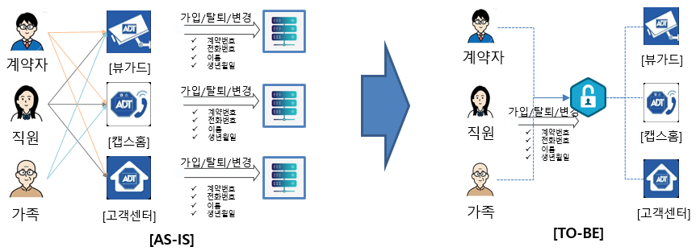
도입방안
목적
1. 주요서비스 앱 계정 총 70만건, 뷰가드 64.7%, 캡스홈 18.6%, 고객센터 16.6%
고객계정은 각 시스템에서 각각 회원가입, 앱 가입 시 이미 등록된 ID가 있을 경우, 다른 아이디를 사용해야 함. 개인별 너무 많은 ID/PW를 가지고 있어 관리가 어려움.
구분 | 모바일 앱 명 | 계정수 | %
주요앱 | 뷰가드 | 445,315 | 64.71%
 | 고객센터 | 114,730 | 16.67%
 | 캡스홈 | 128,141 | 18.62%
Total |  | 723,844 | 100%
2. 계약자, 직원, 가족회원이 주요 서비스별 각각 가입으로 ID/PW 관리의 어려움
회원인증과 권한인증을 각 시스템별 개별정책으로 관리되고 있어, 회원가입, ID찾기, 비밀번호 찾기 등의 서비스 방법 제공서비스가 통일되어 있지 않음

Slide 5
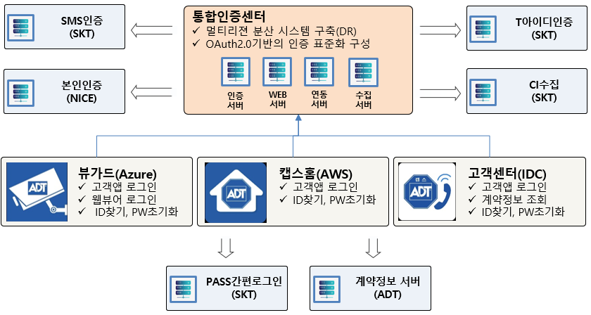
도입효과
고객 앱 3종에 대한 통합 인증(통합 ID) 서비스 도입으로 사용자 편의성, 보안성 강화
통합 인증 서비스 도입
고중경/DT 의견
기대 효과
통합 인증 센터: 인증(회원가입, 로그인, 아이디/비번 찾기 등),
권한(가입/미가입 서비스), 감사(로그인 현황, 보안관리 등) 서비스
대상 앱 : 메인 고객앱 4종 (뷰가드, 고객센터, 캡스홈, 뷰가드미니)
적용 방식 : 통합인증센터 구축 후 대상 앱 적용
비용 : 개발비용 4.5억원 / 운영비용 1.5억원/연
- ‘21년 9월 선금(1.3억 지급)
- ’22년 1월 중도금(1.3억 지급)
- ‘22년 4월 잔금(1.9억 지급)
1. 하나의 통합 아이디로 전사 서비스 이용
실명 인증된 고객의 ADT 아이디로 전사 서비스 로그인 가능
CI등 실명인증 고객정보 일괄 수집 가능
고객별 서비스 이용현황 등 다양한 고객 활동 분석 가능
각 대상앱 담당팀 의견
2. TID / PASS 로그인 연동 제공
TID , PASS 및 소셜 로그인 연동
‘고객의 신규 아이디/비밀번호 생성 및 관리 부담을 줄여줌
3. 고객센터 인입호 감소
감소 대상 : ID/패스워드 문의, 원격 경비해제, 비상연락망 수정
총 52,000건 중 약 22% (11,652건 감소)
(상담사 4.4명 127백만원 해당 2020년 말 기준)

Slide 6
개발 범위 및 일정
개발범위
통합 인증 플랫폼 개발(기존회원 로그인 서비스 이전)
뷰가드/캡스홈/고객센터 인증연동 (로그인/회원가입/아이디,비밀번호 찾기)
뷰가드 미니/R/SDI 로그인 연동
개발일정: 32주
개발기간: 32주 (개발: 30주, 배포: 2주)
항목 |  | M |  |  |  | M+1 |  |  |  |  | M+2 |  |  |  | M+3 |  |  |  | M+4 |  |  |  |  | M+5 |  |  |  | M+6 |  |  |  | M+7
 |  | 1W | 2W | 3W | 4W | 1W | 2W | 3W | 4W | 5W | 1W | 2W | 3W | 4W | 1W | 2W | 3W | 4W | 1W | 2W | 3W | 4W | 5W | 1W | 2W | 3W | 4W | 1W | 2W | 3W | 4W | 1W | 2W | 3W | 4W
 | 서비스 설계
 | 인증 플랫폼 개발
 | 뷰가드 인증연동
 | 캡스홈 인증연동
 | 고객센터 인증연동
 | 뷰가드 미니/ 셀프가입
 | 인프라 구축/ 통합검증
검증 | FT 검증
 | FOT 검증
 | 정보보안 검증
출시 | 개발완료 및 승인
 | 앱 배포(심사)
 | 완료
4주
12주
Authentication(인증)
SAML 2.0 지원, Oauth 2.0 지원
다양한 인증방식을 통한 사용자 인증 지원
다양한 환경의 업무(Web, C/S, 모바일(Web,App))에 대한 SSO 제공
Authorization(권한)
권한관리 체계수립 및 기능 제공
사용자 속성 및 Role 기반으로 자원에 대한 통합된 권한 관리
통합 접근제어 관리 제공
Administration(관리자)
통합 관리자 도구를 통한 모든 사용자와 자원에 대한 중앙집중관리
권한별 계층화된 관리 업무
Audit(감사)
SSO 시스템의 실시간 모니터링 및 레포팅
접근 사용자의 접속상태에 대한 로그 저장기능 제공
사용자의 자원 사용 내역 및 권한 관리 내역 레포팅
세부일정 협의 필요
4주
4주
4주
4주
3주(구축)
2주(통합검증)
2주
2주
4주
개발완료
2주
배포(공지)
30주

Slide 7
개발 비용
투자비: 450,000,000원
’21년 9월 선금(30%), ’22년 1월 중도금(30%), ’22년 4월 잔금(’40%) 지급 계획
통합 인증센터 구축비용 : 350,000,000원
고객센터, 뷰가드, 캡스홈 등 연동 100,000,000(각 2.5천만원)원
각 고객앱 담당팀과 개발범위, 일정, 예산에 대한 협의 필요
구분 | 개발 항목/범위 | 개발비용 | 업체
통합인증센터 | ADT 아이디 생성, TID 연동 회원가입/로그인/아이디 비밀번호 찾기 액세스 토큰 발급 및 관리 | 350,000,000원 | 신규
캡스홈 | ADT 통합인증센터 로그인 서비스를 통한 회원가입 및 앱 로그인 인증 가입정보 수정 및 비밀번호 찾기를 통합인증센터로 대체 | 25,000,000원 | 싸이웍스
뷰가드 | ADT 통합인증센터 로그인 서비스를 통한 회원가입 및 앱 로그인 인증 가입정보 수정 및 비밀번호 찾기를 통합인증센터로 대체 뷰가드 클라우드 동기화 변경 | 25,000,000원 | 포커스
고객센터 | ADT 통합인증센터 로그인 서비스를 통한 회원가입 및 앱 로그인 인증 가입정보 수정 및 비밀번호 찾기를 통합인증센터로 대체 | 25,000,000원 | 모빌CNC
뷰가드 미니/ 셀프가입 | ADT 통합인증센터 로그인 서비스를 통한 앱 로그인 인증 뷰가드 앱 셀프가입(현재 대원 가입 대행) 프로세스 적용 | 25,000,000원 | 포커스
합계 |  | 450,000,000원
[8/5일 고객앱 인증통합(ID통합) 회의록]
추진방향
고객앱 ID통합은 T아이디, ADT아이디, SNS(카카오, 네이버)를 포함해서 진행
단계별 분리 없이 1단계와 2단계를 같이 진행해서 일정 최적화 검토('22 6월 완료보다 앞당길 수 있는 방안 검토)
고객이 기존 사용 중인 아이디 최대한 사용한 ID통합 되어야 함(단. 이미 사용 중일 경우 제외)
서비스 중단 없는 안정적 로그인 서비스 제공 필요, 충분한 검증 및 설계가 반영되어야 함

Slide 8






참조. 고객앱 가입 프로세스 [신규 ID]
ADT 통합 ID 신규 생성
통합인증센터를 통해 신규가입
ID 중복 체크
ID/PW 찾기 등
TID 선택 or ADT ID
실명인증
- 휴대폰 번호 기반(CI 생성)
App서버에 회원 별 식별 키 전달
App서버
계약정보
Client
인증서버
1. 회원가입 요청
2. 계약정보 요청
3. 계약정보 전달
4. 통합 회원가입 요청
5. 회원정보 요청
6. 회원정보 입력
5. 식별 키 전달
6. 회원가입 완료
뷰가드
DVR/NVR 설치
대원앱 ID생성
뷰가드앱 설치
앱 로그인
계약 확인
회원가입
아이디생성
본인인증
인증 서버
아이디/비밀번호
가입서비스
식별키정보
계약번호
캡스홈
디바이스 설치
대원앱 회원가입
SMS 발송
T 아이디
전화번호, 메일, 아이디
본인명의 휴대폰 인증
앱 서버
(뷰가드,캡스홈,고객센터)
식별키정보
인증방법
계약자명
ADT아이디
비밀번호
아이핀 인증
생년월일
문자 인증(법인)
스마트폰
인증방법값
자동로그인
아이디저장
앱 설치
앱 실행
고객센터
앱 설치
전화번호
[기존 서비스]
[신규 서비스]
[신규 서비스]
[신규 서비스]
* 뷰가드 대원앱 ID생성 프로세스로 인해 T아이디, ADT아이디 적용 불가, 선 셀프ID 프로세스 선적용 예정

Slide 9
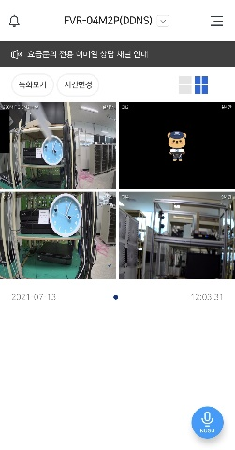
참조. 고객앱 가입 프로세스 [로그인]
ADT 통합 ID 로그인
통합인증센터 로그인
- 액세스 토큰 생성
App서버(뷰가드 등) 서비스 전달
인증서버
App서버
계약정보
Client
1. 어플리케이션 실행
2. 인증확인
3. 로그인 요청
4. 로그인
5. 엑세스 토큰
6. 액세스 토큰 전달
8. 계약정보 요청
8. 서비스 전달
9. 계약정보 전달
앱 실행
로그인
인증 서버
- T아이디 로그인 인증
- ADT아이디 인증
앱 서버
- 서비스 권한확인
- 등록 장비 리스트
- 계약여부 확인
T아이디
뷰가드
스마트폰
- 인증서 또는 ID/PWD
- 자동 로그인
- 로그인 방법
ADT아이디
캡스홈
앱 서버
- ID/PWD 로그인 인증
- PASS간편로그인 인증
고객센터
ID/PWD
PASS간편로그인
[기존 서비스]
[기존 서비스]
[완료]
* 기존 고객은 ID/PWD, PASS 로그인 화면 표시, 통합ID 생성 시 등록된 인증 방법만 표시

Slide 10
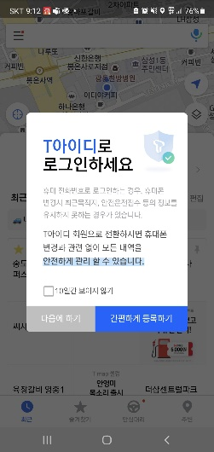
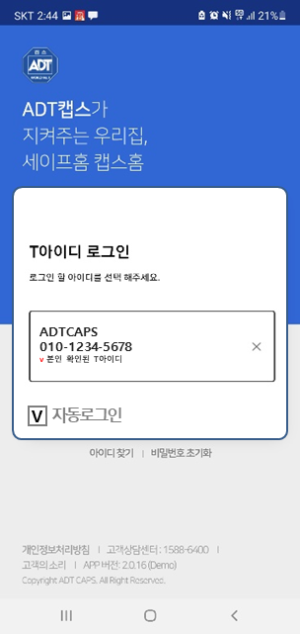
참조. 고객앱 가입 프로세스 [기존고객 가입유도]
ADT 통합 ID 전환(기존고객)
ADT 통합 아이디 전환 선택
ADT ID or TID 선택
기존 입력정보 활용
전환 편의성 제공
App서버
계약정보
Client
인증서버
1. 통합ID 전환 요청
2. 회원정보 전달
3. 추가정보 요청
4. 추가정보 입력
5. 식별 키 전달
6. 계약정보 요청
8. 회원가입 완료
7. 계약관계 전달
[통합ID 가입유도]
앱 실행
아이디생성
본인인증
인증 서버
아이디/비밀번호
가입서비스
식별키정보
뷰가드
전화번호, 메일, 아이디
본인명의 휴대폰 인증
앱 서버
(뷰가드,캡스홈,고객센터)
식별키정보
인증방법
캡스홈
비밀번호
아이핀 인증
고객센터
문자 인증(법인)
스마트폰
인증방법값
자동로그인
아이디저장
[기존 서비스]
[기존 서비스]
[신규 서비스]
[신규 서비스]
* 기존 고객은 ID/PWD, PASS 로그인 후 공지사항/팝업 메시지를 통해 통합ID 가입 안내

Slide 11
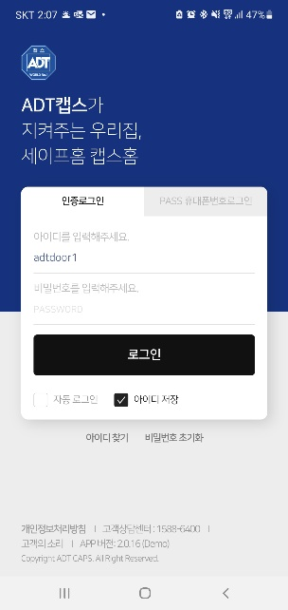
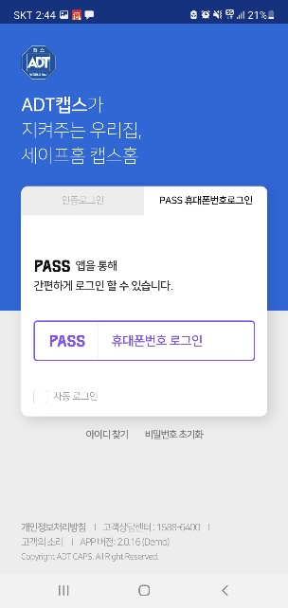
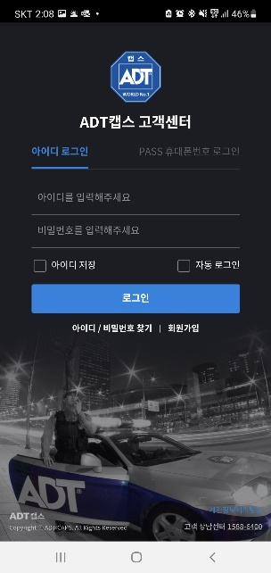
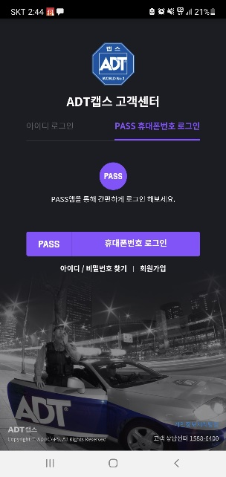
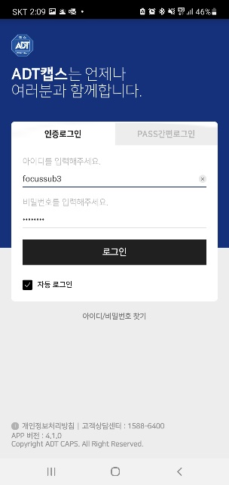
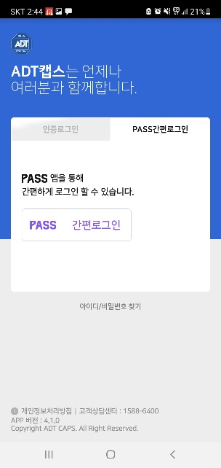
참고. 참고이미지(1)
Notes:
2/6 v1.0 작성

Slide 12

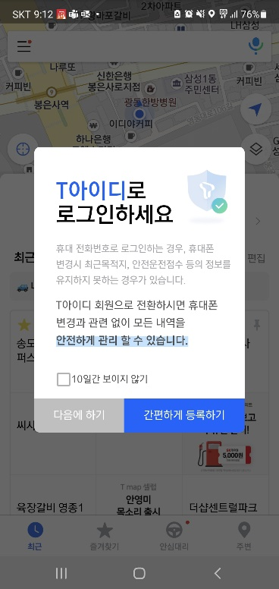
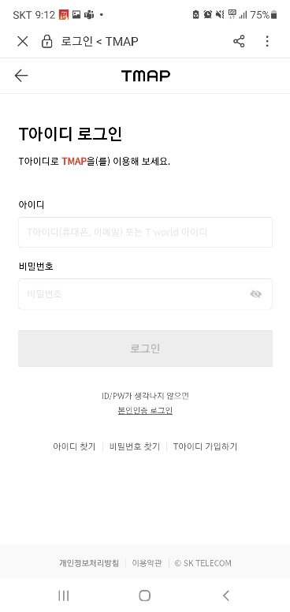
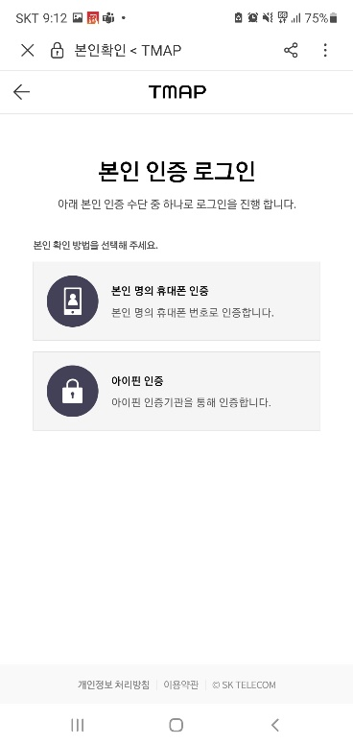
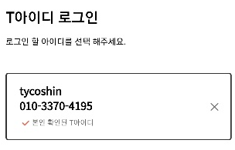
참고. 참고 이미지(2)
ADTCAPS
010-1234-5678
v 본인 확인된 T아이디
V
자동로그인
Notes:
2/6 v1.0 작성

Slide 13
참고. 참고 이미지(3)
ADTCAPS
010-1234-5678
v 본인 확인된 T아이디
ADTCAPS
010-1234-5678
v 본인 확인된 T아이디
ADTCAPS
010-1234-5678
v 본인 확인된 T아이디
자동로그인
V
자동로그인
자동로그인
V
V
Notes:
2/6 v1.0 작성

